Slide 1

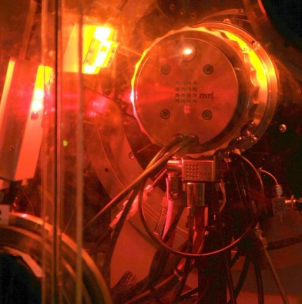
Apport des rayons X pour l’étude des combustibles nucléaires
Renaud Belin*, Philippe Martin, Jean-Christophe Richaud, Philippe Valenza, Muriel Reynaud, Michal Strach, Thibaut Truphémus, Romain Vauchy, Florent Lebreton, Christine Guéneau, Andreas Scheinost, Jacques Rogez
* CEA Cadarache DEN/DEC/SESC/LLCC

Slide 2
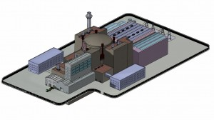
Contexte de nos études
Les Réacteurs à Neutrons Rapides à caloporteur Na de génération IV
  Transformer efficacement les noyaux fertiles d’ ²³⁸U en noyaux fissiles de ²³⁹Pu et consommer la totalité de l’uranium
  « Brûler » le plutonium qui domine la radiotoxicité à long terme du combustible usé
  Transmuter les actinides mineurs (AM)
Réacteur prototypique à neutrons rapides ASTRID, CEA

Slide 3
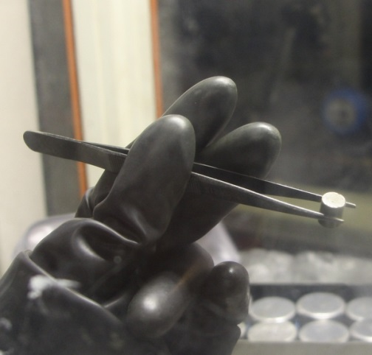
Contexte de nos études
Spécifications pour les combustibles des RNR-Na
  Mettre en œuvre des oxydes mixtes d’uranium et de plutonium (MOX) avec une teneur initiale en Pu plus élevée (20-30%)
  Posséder une stœchiométrie en oxygène maitrisée
      U_{1-y}Pu_{y}O_{2-x}  1,94 < O/M < 2
        paramètre déterminant pour la fabrication et l’irradiation
      Et une microstructure plus homogène en répartition en plutonium
Pastille frittée de MOX U_{1-y}Pu_{y}O_{2-x}

Slide 4
Contexte de nos études
Pour transmuter les AM, plusieurs voies à l’étude
  Transmutation en mode homogène
    Diluer une faible teneur d’AM (≤ 5 %mol) dans le combustible standard des RNR
     U_{1-x-y}Pu_{x}(AM)_{y}O_{2-δ}
  Transmutation en mode hétérogène
    Intégrer des teneurs plus importantes d’AM dans des matrices (ou cibles)
    Matrices inertes
    composites céramique - métal
    céramique - céramique (ex: pyrochlore teneur AM ≤ 50%mol)
    Couvertures fertiles d’UO₂ appauvri chargées en actinides mineurs (CCAM)
     U_{1-x}AM_{x}O_{2±δ} teneur AM (≈ 10%mol)
    Américium  contribution majeure à la radiotoxicité du combustible usé et longue durée de vie
    Neptunium  un des principaux radionucléides après quelques milliers d’années

Slide 5
Contexte de nos études
Pour mettre en œuvre ces matériaux, il faut
  Disposer de données de base sur leurs propriétés structurales
     Diagrammes de phases binaires et ternaires d’oxydes d’actinides (U, Pu, Am et Np)
     Interactions entre les AM et la matrice nucléaire ou inerte
  Mieux comprendre les phénomènes mis en jeu lors de l’élaboration du combustible nucléaire
     Compréhension du frittage
     Cinétiques de transformations de phase
     Évolution du rapport O/M en fonction de la température, de la pO₂ et du temps
Apport des rayons X
  Couplage entre DRX et SAX
   Étude de la phase pyrochlore américium par couplage DRX/SAX
  Développement de la DRX in situ
   Les combustibles nucléaires doivent être étudiés à haute température
   Application à l’étude des systèmes Am-O, U-Am-O, Np-O et U-Pu-O

Slide 6
Apport du couplage diffraction et spectroscopie d’absorption des rayons X

Slide 7
Étude du pyrochlore américium
La structure pyrochlore envisagée comme cible pour la transmutation
Études expérimentales réalisées par irradiation aux ions sur des composés à base de terres rares
  Irradiation externe  perturbations à la surface
  Élaboration du composé Am₂Zr₂O₇
  Actinide émetteur α dans la structure
  Irradiation parfaitement homogène et isotrope en volume
Couplage de deux techniques de caractérisation pour suivre l’évolution structurale pendant 4 ans
  DRX  régulièrement
  SAX  échantillons de 40 jours, 1 an, 2 ans et 3 ans
Inorg.Chem. 48 (2009) 5376
J. Nucl. Mater. 385 (2009) 126
J. Alloys and Compounds 448 (2008) 321

Slide 8
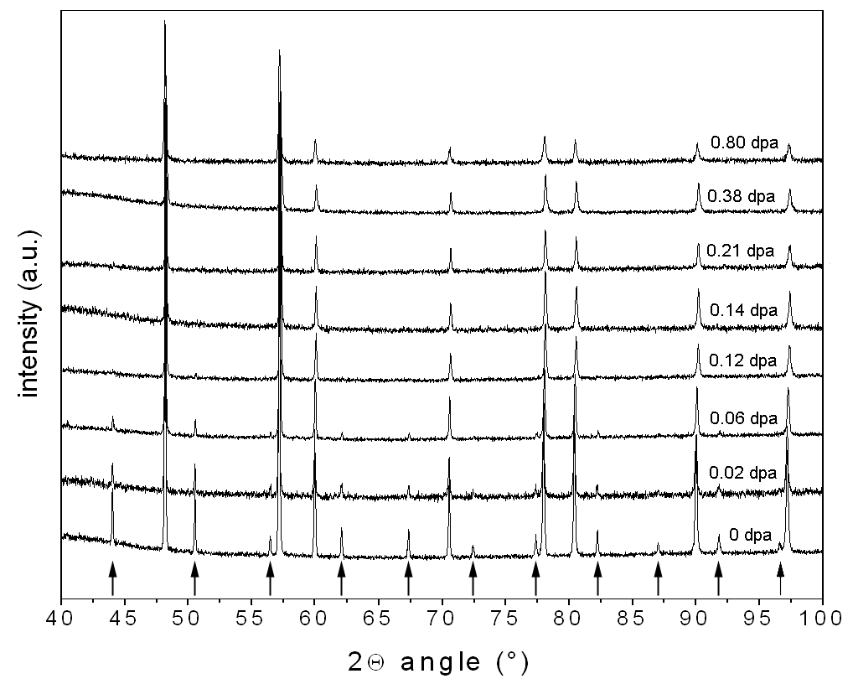
Étude du pyrochlore américium
Pas d’amorphisation
Excellente résistance à l’irradiation
~ 4 ans
~ 1 an
Transformation progressive en structure fluorine
Notes:
Évolution des diffractogrammes en fonction du temps directement corrélé à la dose exprimée ici en déplacements par atomes ou dpa

Slide 9
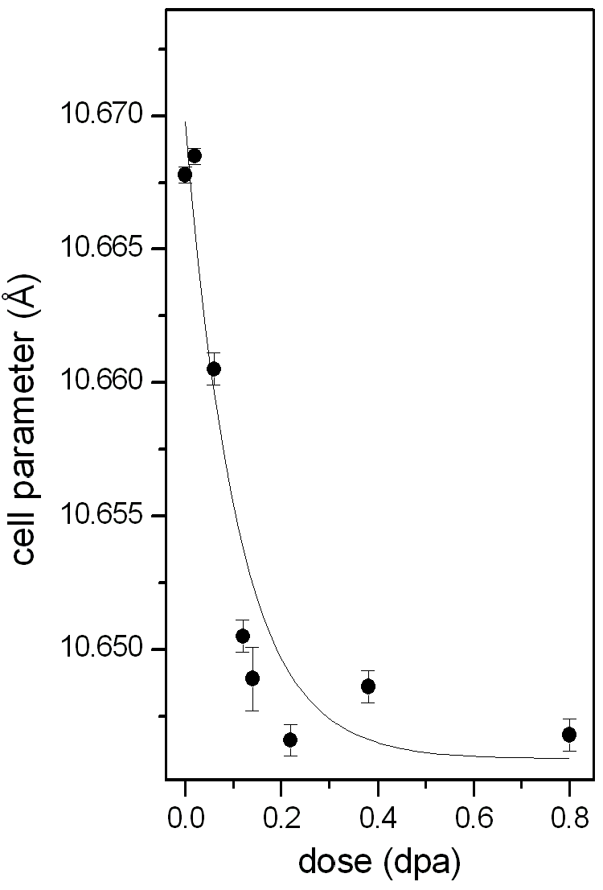
Étude du pyrochlore américium
Pendant la transition
  Contraction volumique de 0.6%
  Comportement inhabituel sous auto-irradiation α (ex : ²⁴¹AmO₂)
Après la transition pas de gonflement
Comment se forment et se recombinent les défauts ponctuels pendant la transition ordre-désordre ?
      J. Solid State Chem. 196 (2012) 217-224.

Slide 10
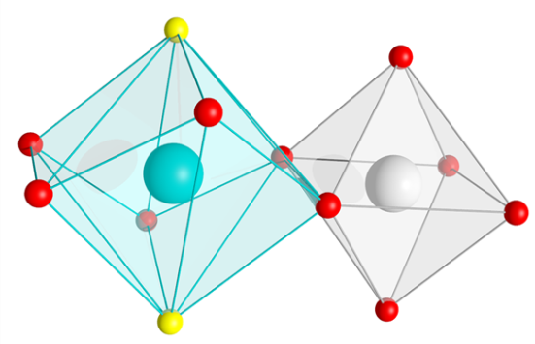
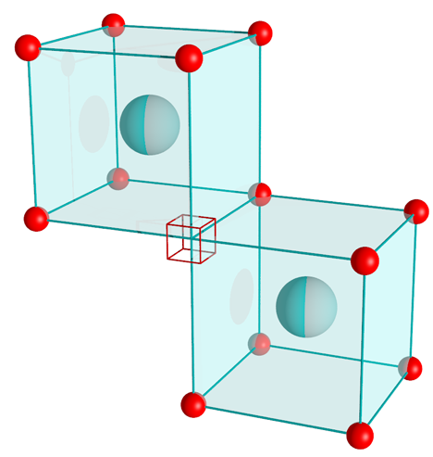

Étude du pyrochlore américium
Couplage des deux méthodes permet de comprendre les processus mis en jeu
  DRX permet d'observer la périodicité du réseau cristallin
   Ordre à longue distance
  SAX permet de déterminer la valence des cations et l'environnement local autour des cations
   Ordre à courte distance
  DRX  périodicité du réseau maintenue même dans un matériau fortement désordonné
   Formation simultanée de défauts antisite/Frenkel
  SAX  désordre local
     Les environnements locaux de l’Am et du Zr ne sont pas équivalents
     Flexibilité des polyèdres Zr-O
Cela contribue à absorber le désordre croissant dans la structure
Modèle basé sur la fluorine insuffisant car ne rend pas compte de l’ordre local

Slide 11
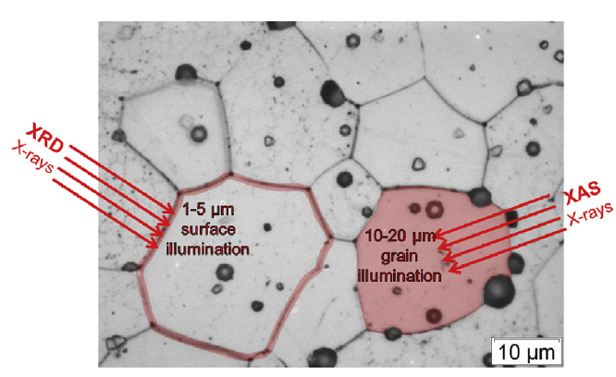
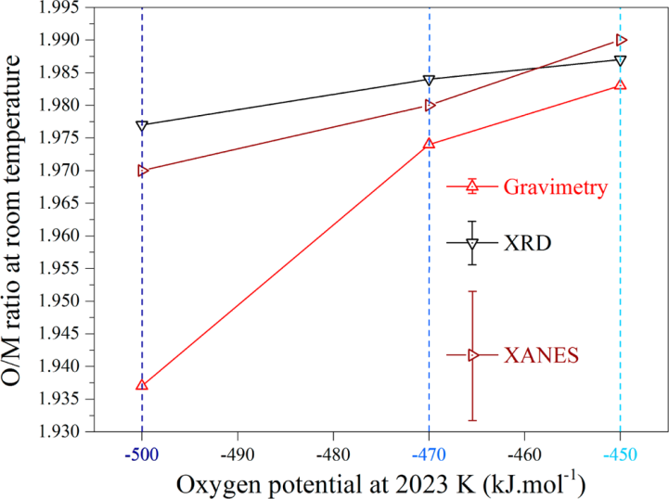
Étude du comportement de l’américium dans le MOX
  Avantage du SAX : sélectivité chimique / faibles quantités
  ²⁴¹ Am par décroissance β⁻ de 241Pu et présent en faible quantité. Ex : ~ 1% Am dans tout le Pu
  Étude de l’Am dans PuO₂ et UPuO₂
  Determination quantitative de la valence de U, Pu et Am
   La réduction du Pu ne débute que quand celle de l’Am s’achève
   Données importantes pour la modélisation
  SAX et DRX permettent d’accéder au rapport O/M
   Les profondeurs sondées sont différentes
   Compréhension des phénomènes d’oxydation dans ces systèmes
Inorg. Chem., 55(2016)2123
J. Nucl. Mater. 465 (2015) 349
J. Nucl. Mater. 456 (2015) 115
Inorg. Chem. 52 (2013) 2966

Slide 12
Apport de la diffraction des rayons X in situ

Slide 13
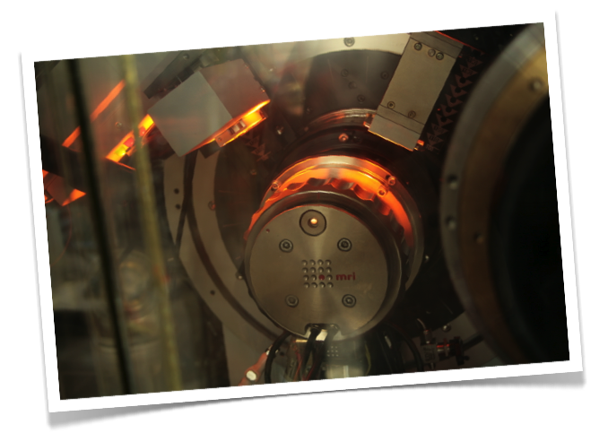
Diffraction des rayons X à haute température
Les céramiques nucléaires sont élaborées à haute température puis irradiées en réacteur
   La connaissance de leur comportement en température est une donnée essentielle pour leur qualification et leur développement
Développement d’un DRX réalisant des mesures en fonction de la température
   Étude de diagrammes de phases
   Études pour l’élaboration du combustible
   Nécessité d’un instrument polyvalent
    Température
    Qualité et vitesse d'acquisition
    Variété des atmosphères + contrôle du potentiel d'oxygène
    Faibles quantités de matière
Notes:
Diagramme de phase en système ouvert !

Slide 14


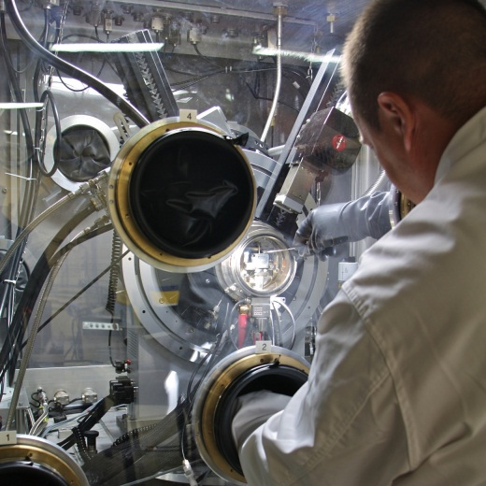


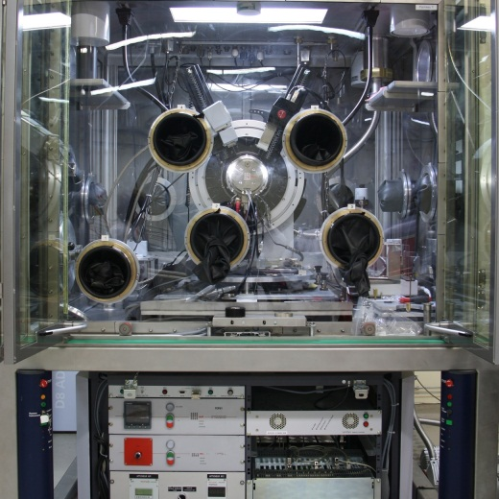
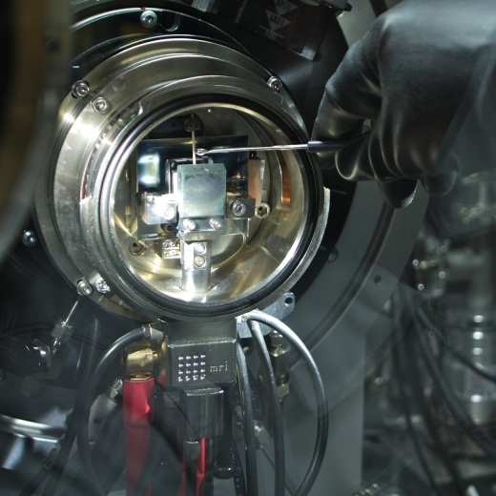


Diffraction des rayons X à haute température
BRUKER D8 Advance
radiation Cu Kα1 + Kα2
Détecteur rapide Lynx’Eye
Jusqu’à 2000°C
Air + ruban Pt
He ou He/5%H2 + ruban Mo
Vide
Échantillons massifs < 1000°C
DRX-HT en BàG
Chambre chauffante
Ruban métallique
Poudre < 40 mg
Vitesse chauffage / refroidissement > 5°C/s
contrôle de T
Four
DRX
Filtre oxygène et humidité
contrôle de p(O₂)
Sonde H₂O
pompe - jauge à oxygène Gen’Air
Essentiel pour les diagrammes de phases car il faut connaitre T et O/M
BàG
He+5%H₂
Air

Slide 15
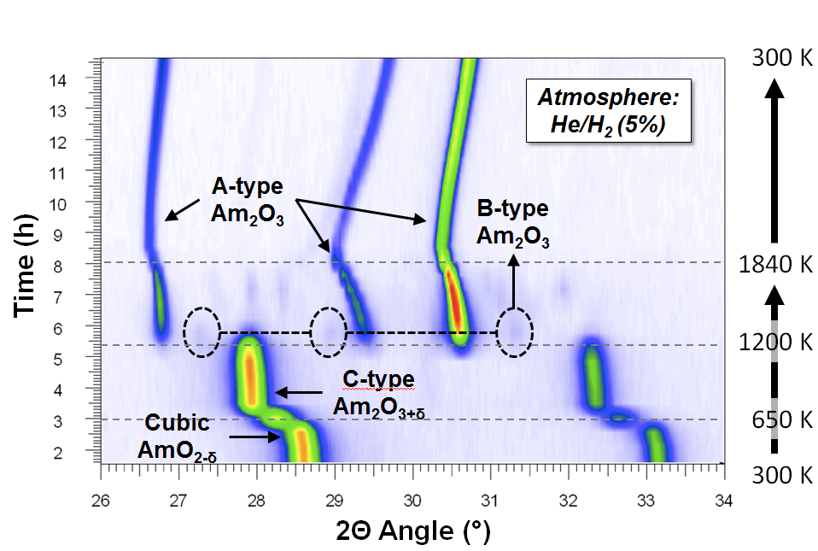
Étude des transformations de phase dans le système Am–O
  DRXHT pendant la réduction d’AmO₂ jusqu’à 1840 K sous He/5%H₂
  2 transformations de phase
       AmO_{2-x} Fm-3m → Am₂O₃ Ia-3
       Am₂O₃ Ia-3 → Am₂O₃ C2/m (monoclinique) + Am₂O₃ haxagonal P63/mm
  Coefficient d’expansion thermique au refroidissement
J. Solid State Chem. (2012) 217

Slide 16
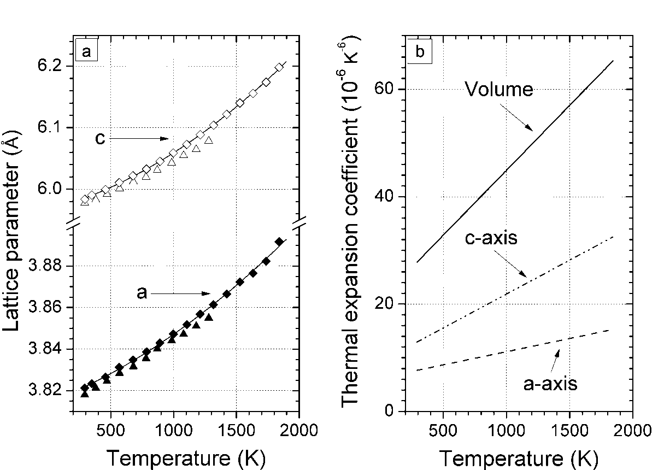
Étude des transformations de phase dans le système Am–O
  Coefficients d’expansion thermique d’Am₂O₃ hexagonal
J. Solid State Chem. (2012) 217

Slide 17
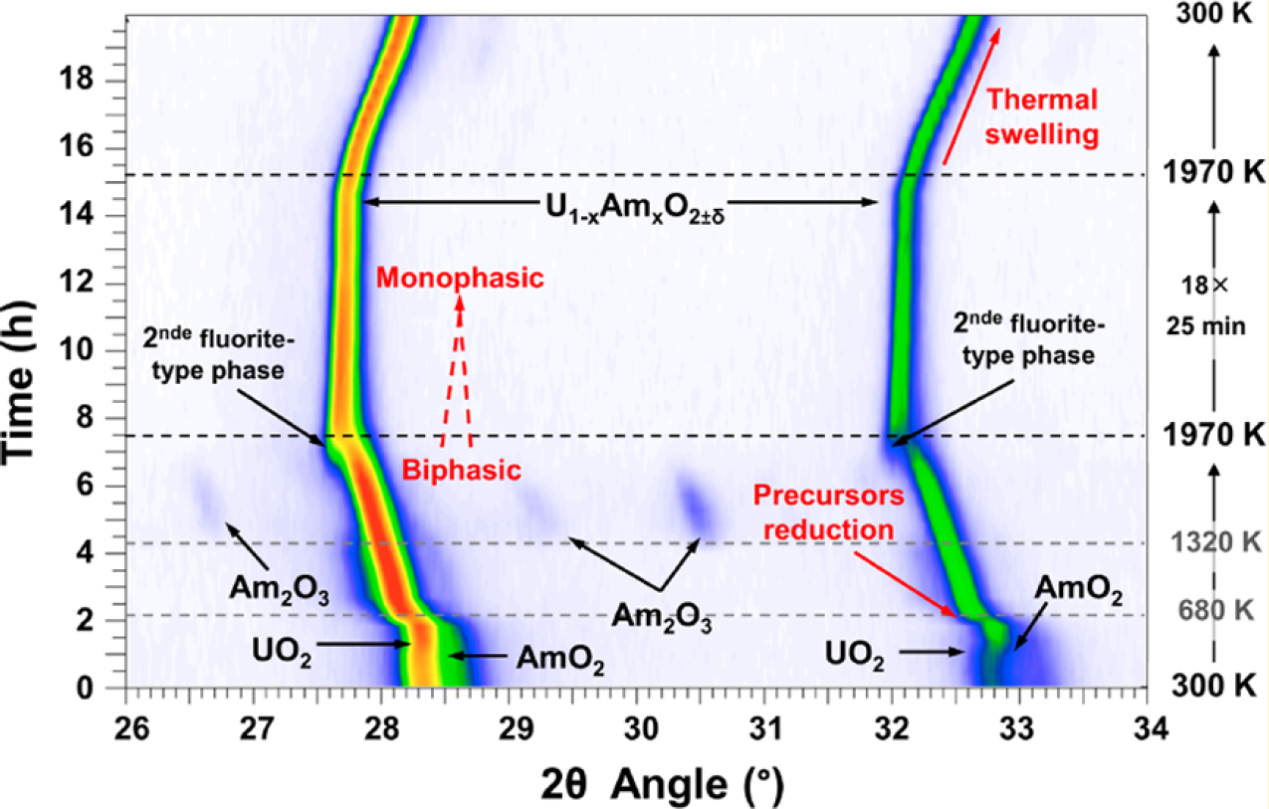
Étude in situ de la formation de la solution solide U_{0,85}Am_{0,15}O_{2±δ}
  Mélange UO₂ + AmO₂ en quantités stœchiométriques pour former U_{0,85}Am_{0,15}O_{2±δ}
  DRXHT jusqu’à 1970 K sous He/5%H₂
       Formation d’Am₂O₃ hexagonal avant la formation de la solution solide
       Am est trivalent avant d’interdiffuser avec U
       > 3 heures pour former la solution solide pendant le plateau
Inorg. Chem. 51 (2012) 9369

Slide 18
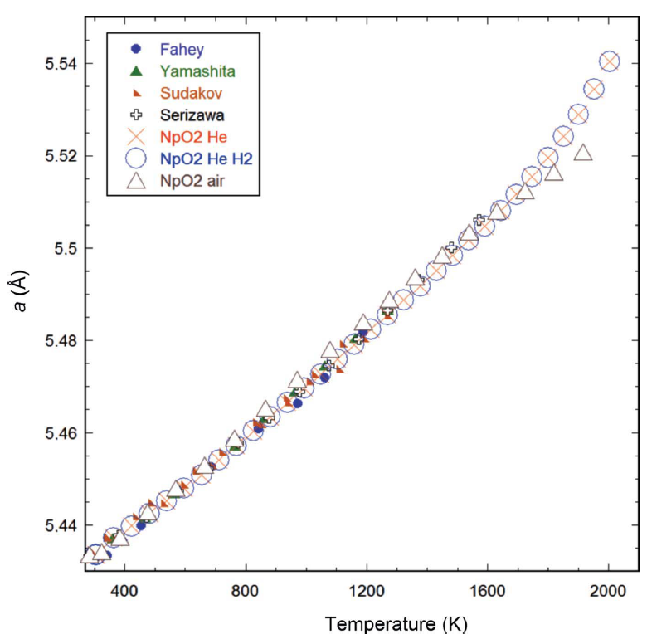
Expansion thermique de NpO₂
  Pour la première fois jusqu’à 2000 K sous He, He/5%H₂ et air
  T < 1750 K  réduction responsable de l’écart à la linéarité
  T > 1750 K  Effet simultané de la réduction et de la formation de paires de Frenkel
J. Appl. Crys. 47 (2014) 1008

Slide 19
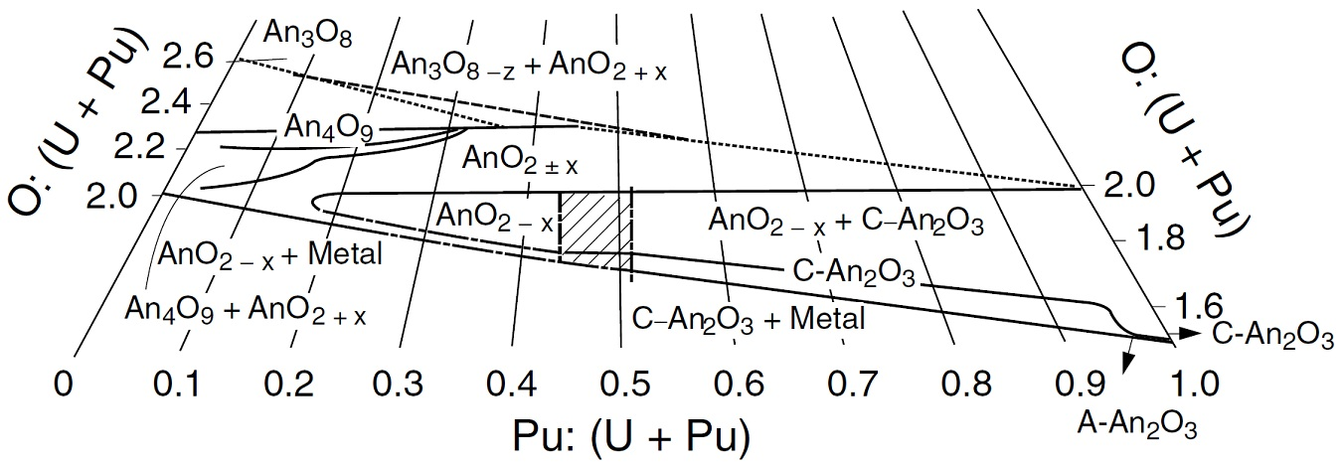
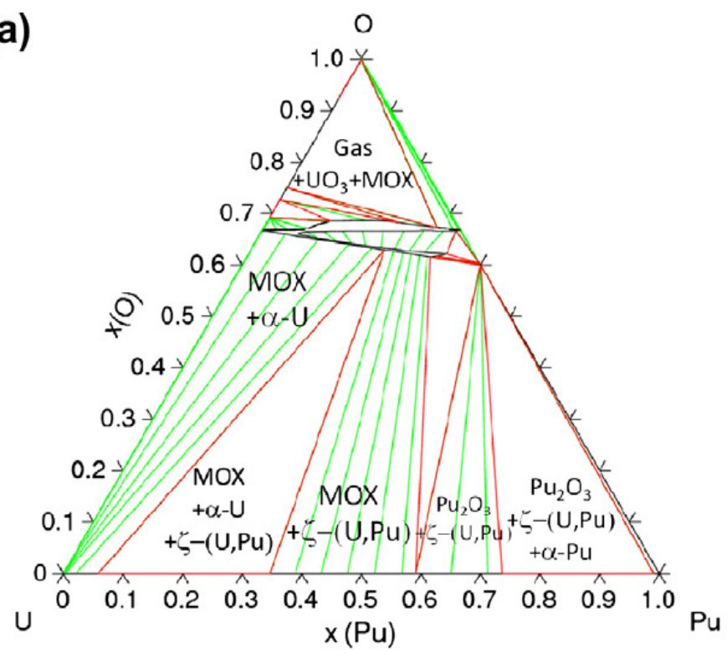
Le système U-Pu-O
Domaine hyper-stoechiométrique en oxygène
U₃O₈
PuO₂
UO₂
2 x
Pu₂O₃
Domaine hypo-stoechiométrique en oxygène
Sari et al., J. Nucl. Mater. 35 (1970) 267-77
Guéneau et al., J. Nucl. Mater. 419 (2011) 145

Slide 20
Étude du domaine hyper-stoechiométrique
Expériences d’oxydation sous air
Nombreuses données expérimentales sur les équilibres de phase
2 x

Slide 21
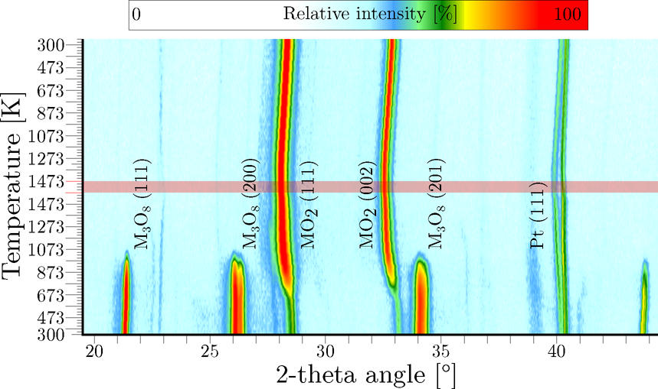
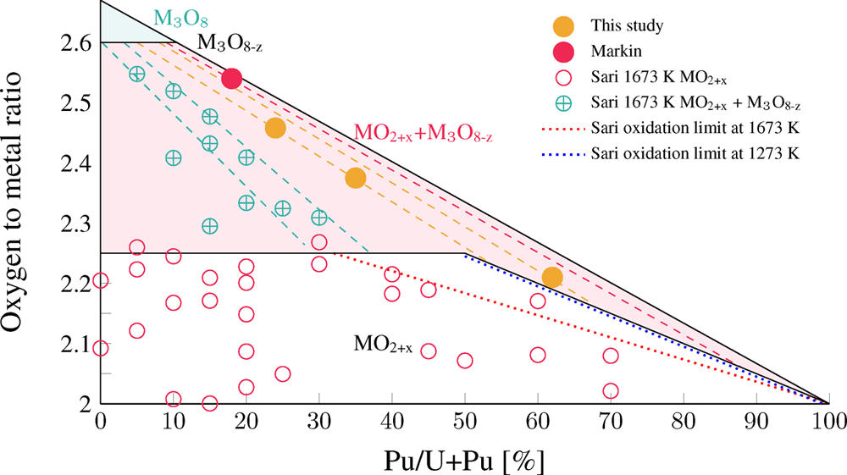
Étude du domaine hyper-stoechiométrique
Expériences d’oxydation sous air
Nombreuses données expérimentales sur les équilibres de phase
Oxydation de U_{0.86}Pu_{0.14}O₂ sous Air jusqu’à 1573K
Détermination de nouvelles conodes à 1573 K dans le domaine MO_{2+x}−M₃O_{8−z}
Inorg. Chem. 53 (2014)
Inorg. Chem. 54 (2015) 9105
J. Phys. Chem. C 119 (2015) 23159

Slide 22
Étude du domaine hypo-stoechiométrique
2 x
Expériences de réduction sous He/5%H₂
Détermination du domaine d’existence de la lacune de miscibilité
J. Nucl. Mater. 432 (2013) 378
J. Nucl. Mater. 465 (2015) 407

Slide 23
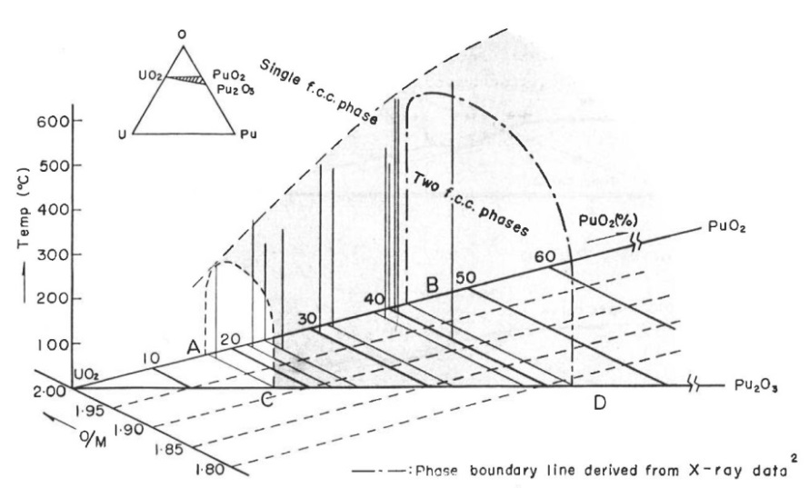
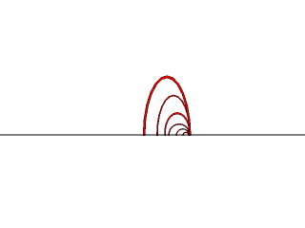
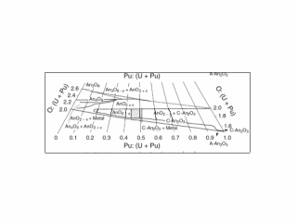
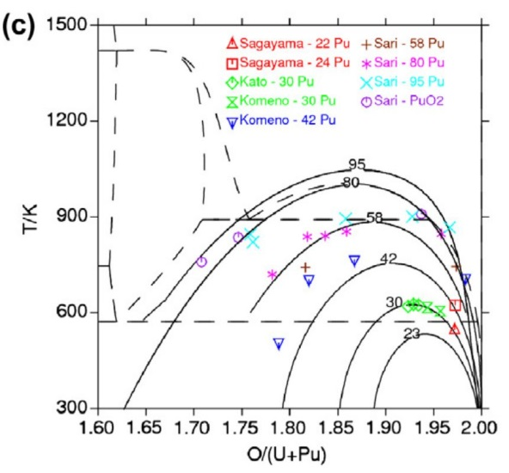

La lacune de miscibilité
Koizumi et Nakamura, Am.Ceram. Soc. Bull., 48(1969) 476
Pour étudier la lacune de miscibilité

DRX en fonction de la température et du O/M
Guéneau et al., J. Nucl. Mater. 419 (2011) 145

Slide 24
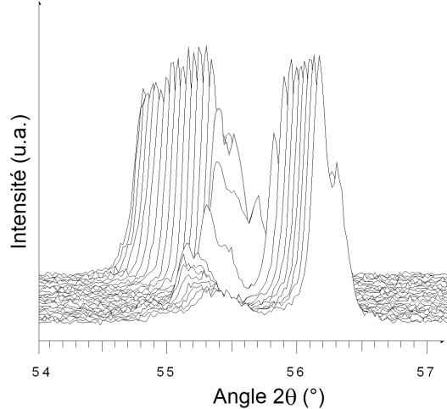
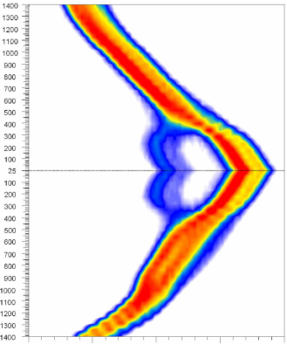
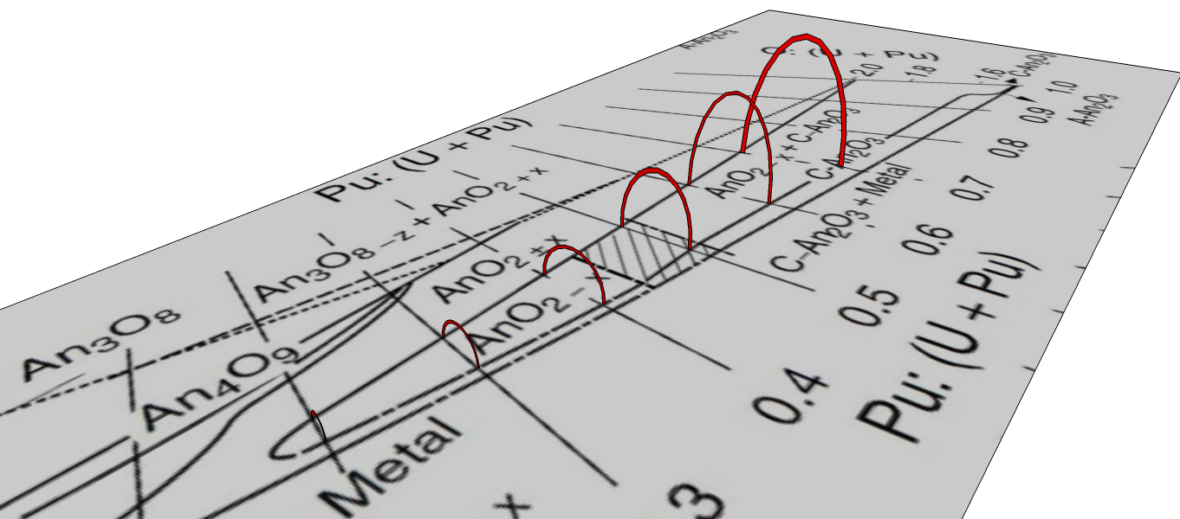

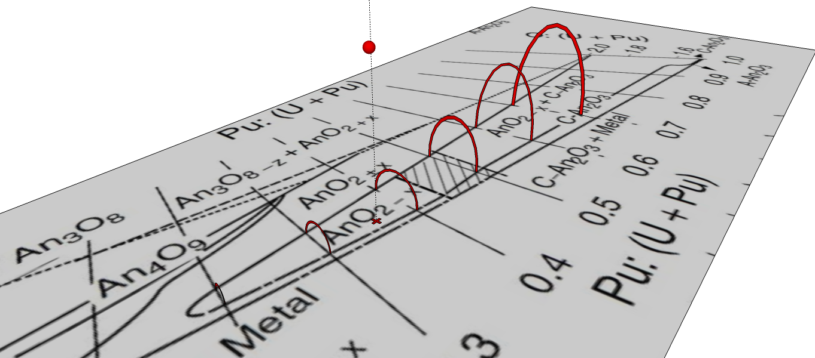
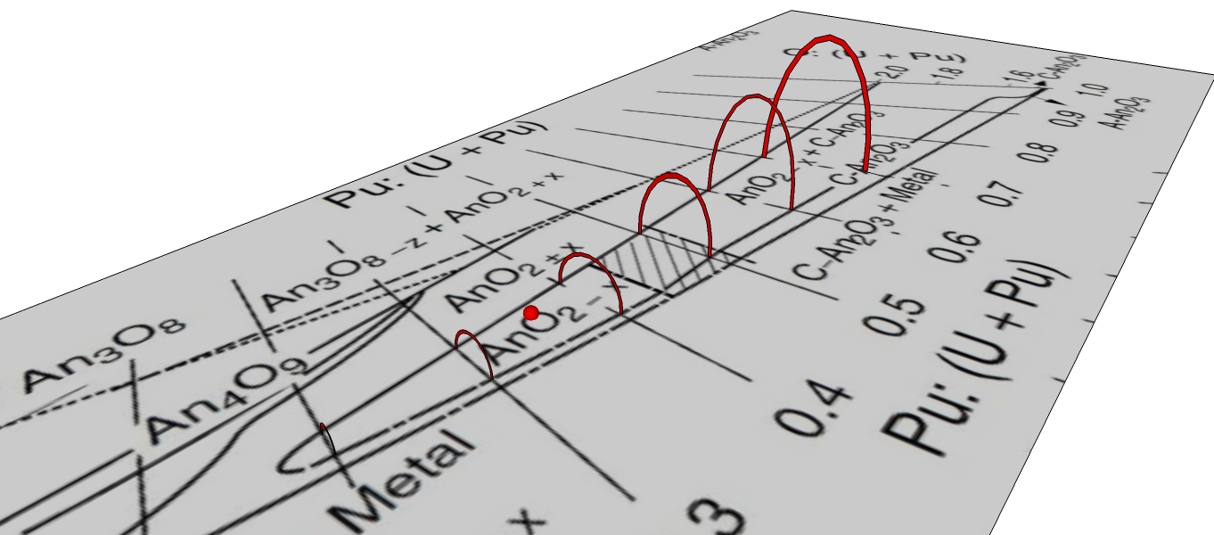
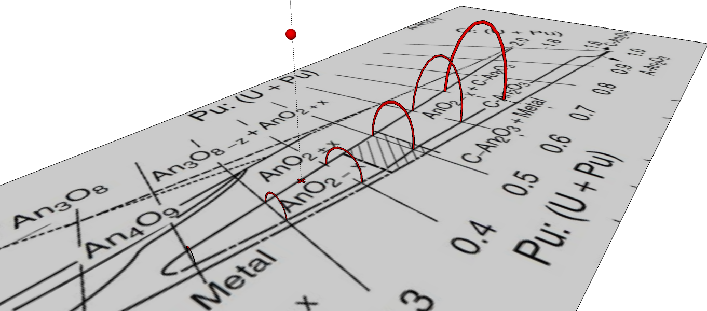

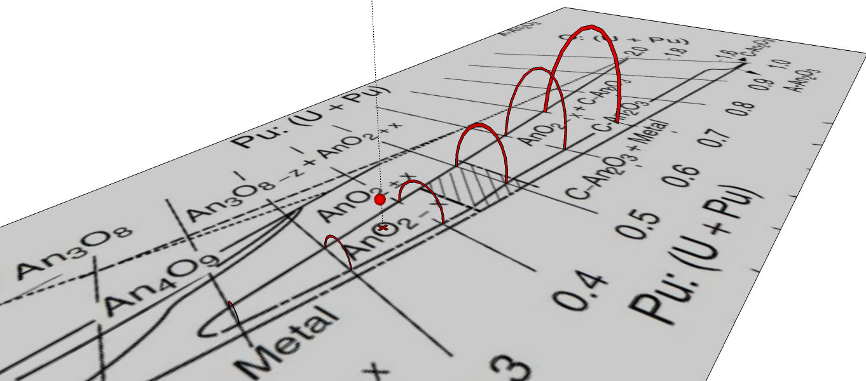
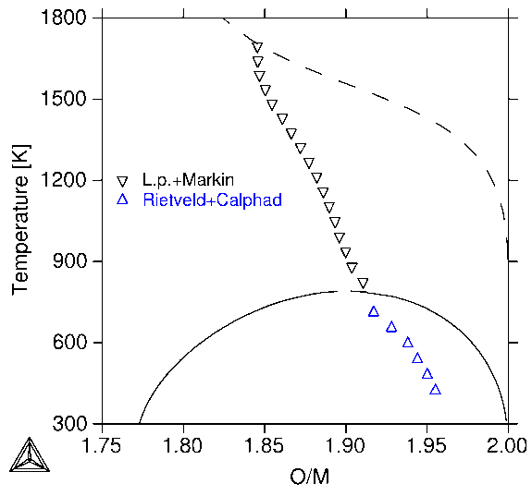
Comment observer la lacune de miscibilité par DRX-HT ?
Temperature
Time

Slide 25
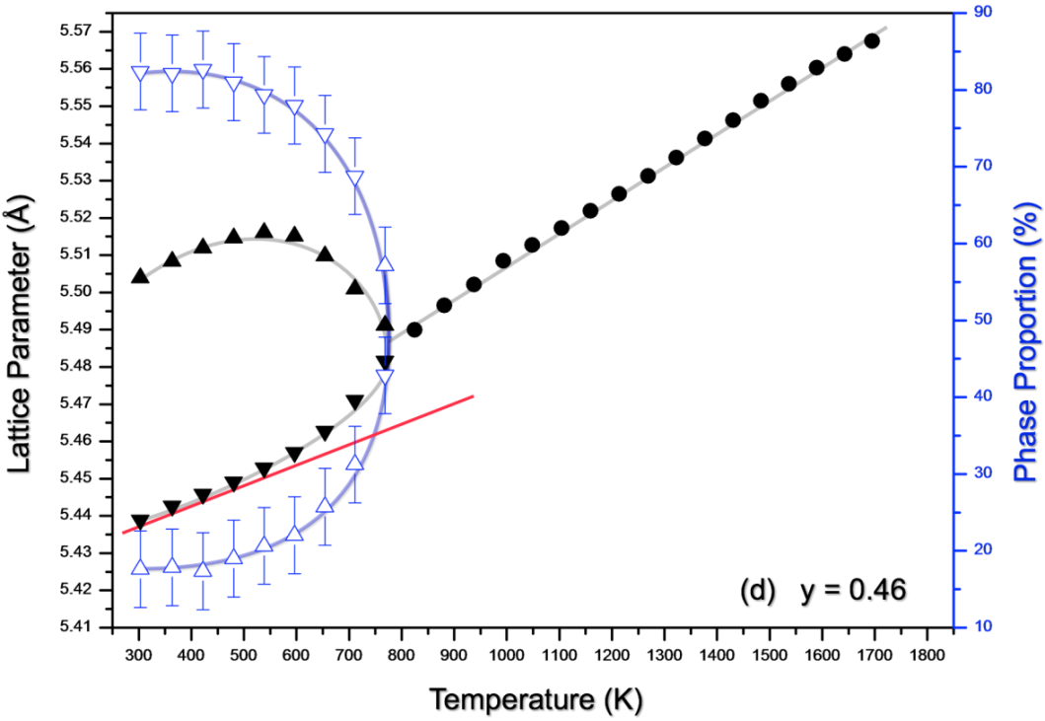
Ex : Séparation de phase pour un MOX à 46% Pu
y = 0.46
refroidissement
Refroidissement 3°C /min
T = 775 K

Slide 26
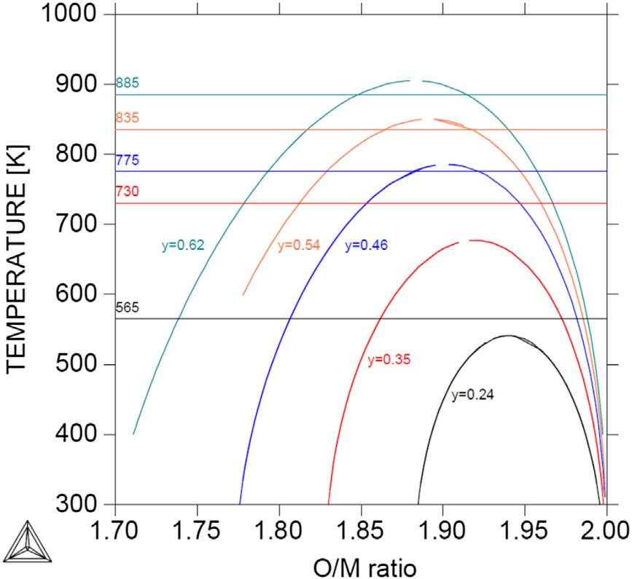
Température de séparation de phase = f(%Pu)
DRX-HT
ATD
 Limites d’existence de la lacune de miscibilité dans le domaine hypo-stœchiométrique

Slide 27
Conclusion
MOX à plus forte teneur en plutonium + transmutation des AM
 nouveaux challenges scientifiques
Besoin de données nouvelles concernant leurs propriétés structurales  apport des rayons X
Intérêt du couplage DRX / SAX
    Compréhension des transitions ordre-désordre
    Connaissance de l’américium dans le combustible nucléaire
Étude des céramiques nucléaires à haute température nécessaire
   Développement d'un diffractomètre de rayons X capable de réaliser des mesures in situ
Étude expérimentale par DRX-HT de systèmes d’actinides
 Nombreuses données sur U-Pu-O fiables utiles à la modélisation
 Équilibres de phases dans le domaine hyper-stœchiométrique
 Limites d’existence de la lacune de miscibilité dans le domaine hypo-stœchiométrique

Slide 28
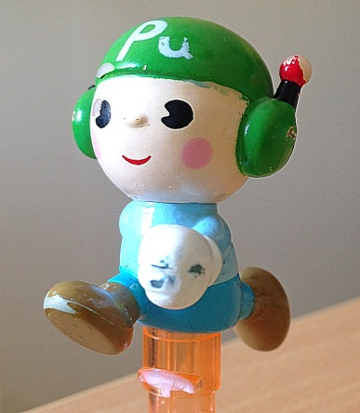
Merci pour votre attention

Slide 29
Compléments éventuels

Slide 30
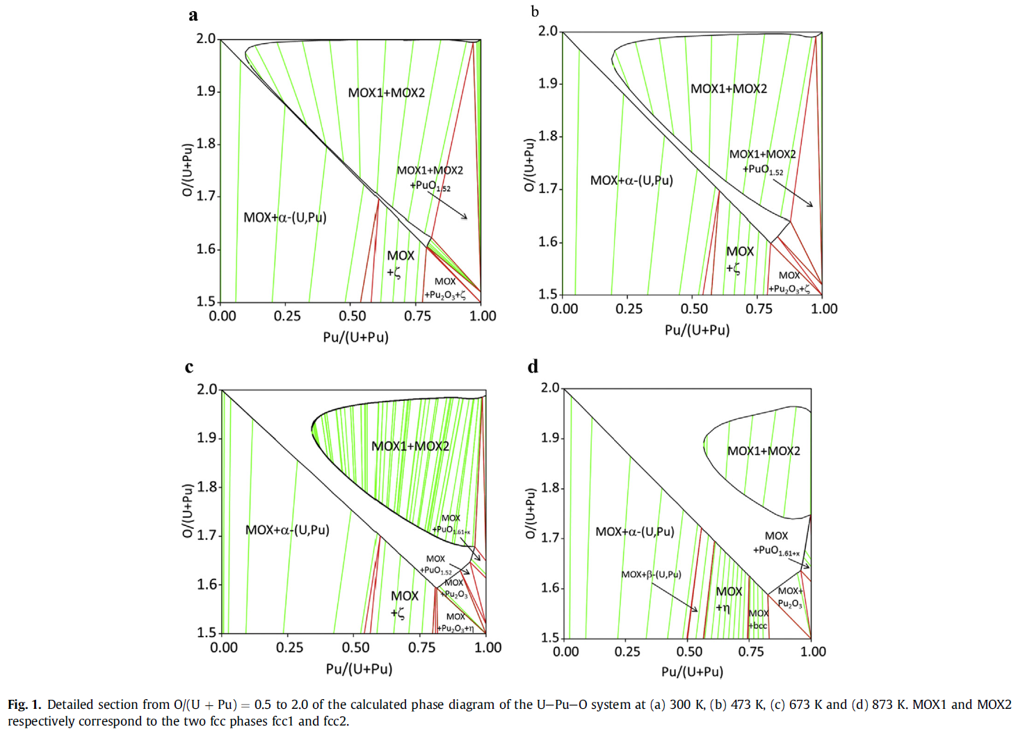
Les conodes dans U-Pu-O

Slide 31

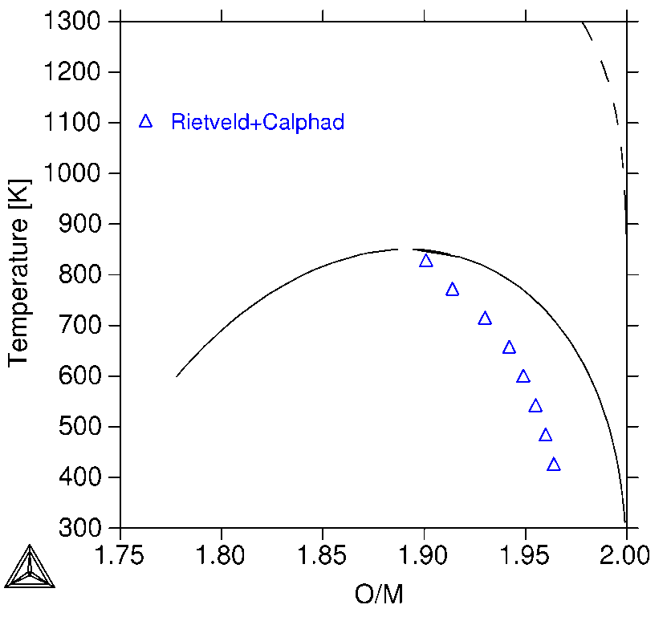
Détermination du O/M : Couplage méthode CALPHAD
Détermination du O/M possible dans certains cas
  Domaine biphasique  Affinement Rietveld + CALPHAD
a₁,a₂ → Proportions de phase
a₁
a₂
=
Proportions de phases à partir des expériences
Proportions de phases positionnées sur la lacune de miscibilité calculée
Obtention du O/M à chaque température
Notes:
Calibration is needed after each heating strip change

Slide 32
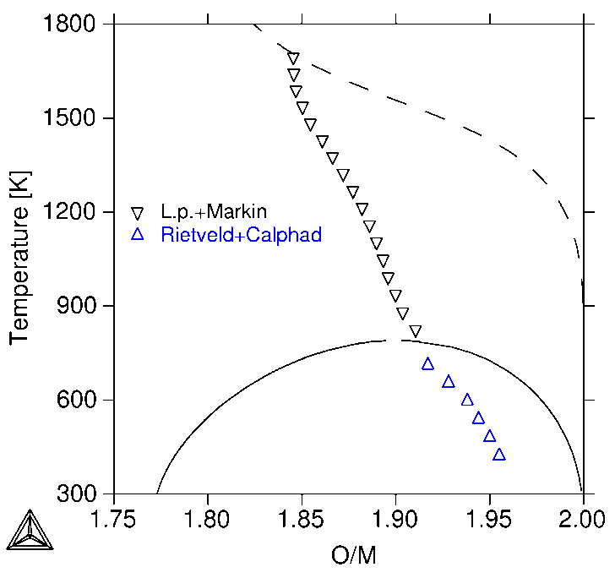
Détermination du O/M : Couplage méthode CALPHAD
Détermination du O/M dans le domaine monophasique
 Comparaison avec la littérature
Équilibre entre l’échantillon et notre gaz le plus réducteur (He+5%H₂+10ppm H₂O)
Seuls les points à haute température sont à l’équilibre thermodynamique
Nous ne pouvons pas réduire suffisamment l’échantillon pour étudier la lacune de miscibilité à l’équilibre
13.10.17
Markin et Street, J. Inorg. Nucl. Chem. 29 (1967) 2265
Notes:
Calibration is needed after each heating strip change

Slide 33
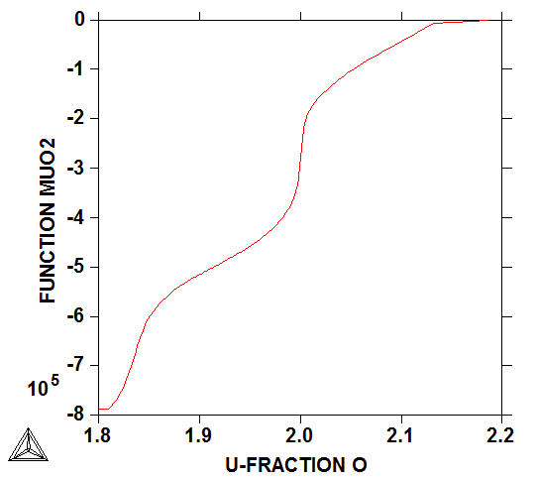
Contrôle de la pO₂
1773 K
Gen’Air + Air
Gen’Air + He/100ppmO₂
Oxygen potential (J·mol⁻¹)
Gen’Air + He/5%H₂
O/M
Large gamme de O/M accessible
L’échantillon peut atteindre un O/M bas en étant à l’équilibre avec le gaz

Slide 34
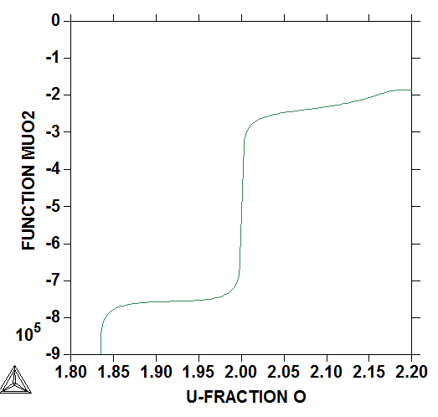
Contrôle de la pO₂
700 K
Gen’Air + Air
Gen’Air + He/100ppmO₂
Oxygen potential (J·mol⁻¹)
Gen’Air + He/5%H₂
O/M
Domaine de O/M réduit
L’échantillon ne peut pas atteindre O/M < 2 à l’équilibre avec le gaz
Expériences plus facilement à l’équilibre dans le domaine hyper-stoechiométrique

Slide 35
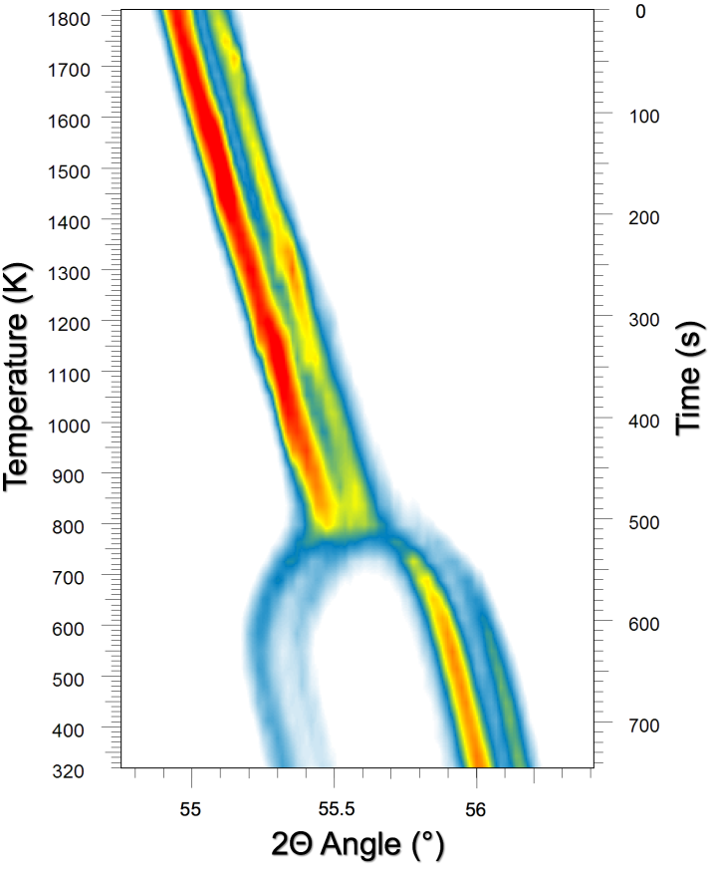
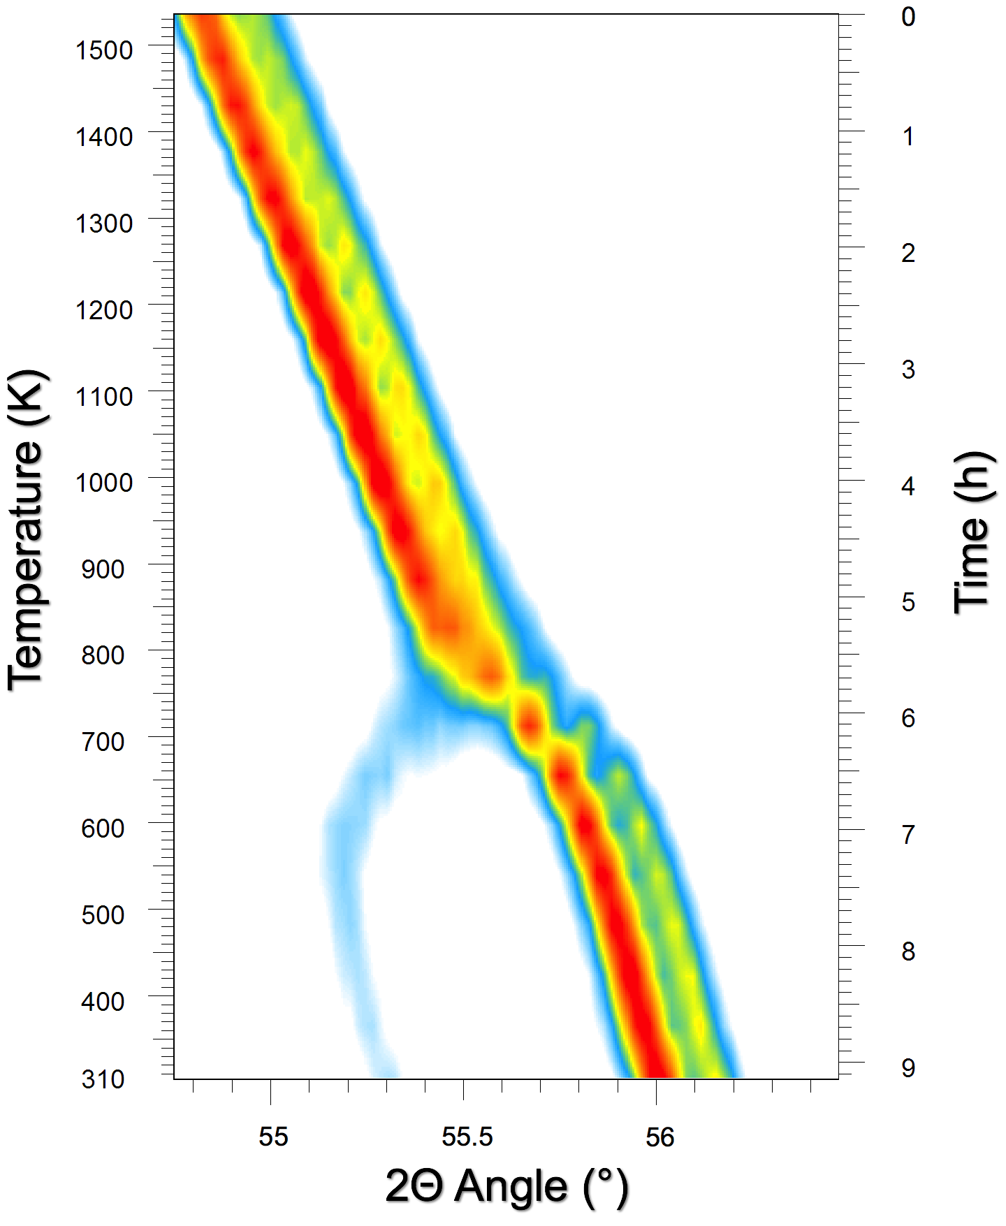
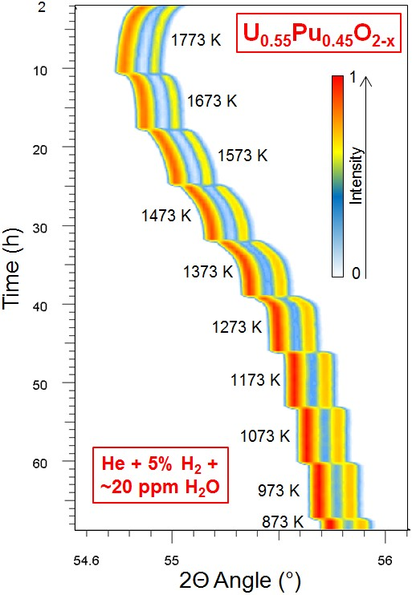
Effet de la vitesse de refroidissement ?
2 °C/ sec = 700 secondes
3°C/ min = 9 heures
7 h par température = 70 heures
(311) fcc structure peak
T = 775 K
T = 775 K
Même température de démixtion mais proportions différentes
Séparation de phase  extrêmement rapide
 gouvernée par la diffusion de l’oxygène
La séparation de phase n’est pas observée
et O/M=2 atteint à 873K
J. Eur. Ceram. Soc. (2014) 34 2543
J. Nucl. Mater. (2016) 469, 125–132
Notes:
Dans les mêmes conditions d’atmosphère

Slide 36

Effet de la vitesse de refroidissement ?
Équilibre contrôlé avec le gaz
µ(éch) = µ(gaz)
Hors équilibre
Chemin suivi est fonction de la vitesse de refroidissement
Réoxydation isotherme

Slide 37
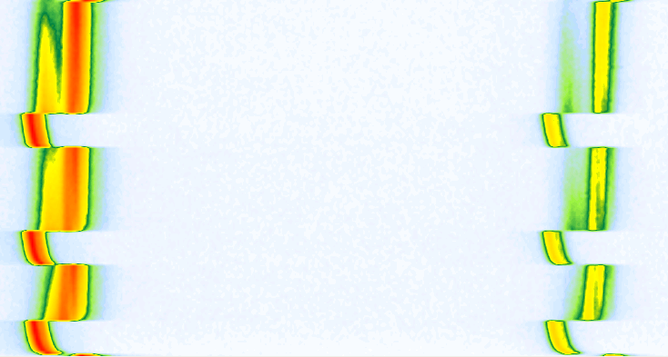
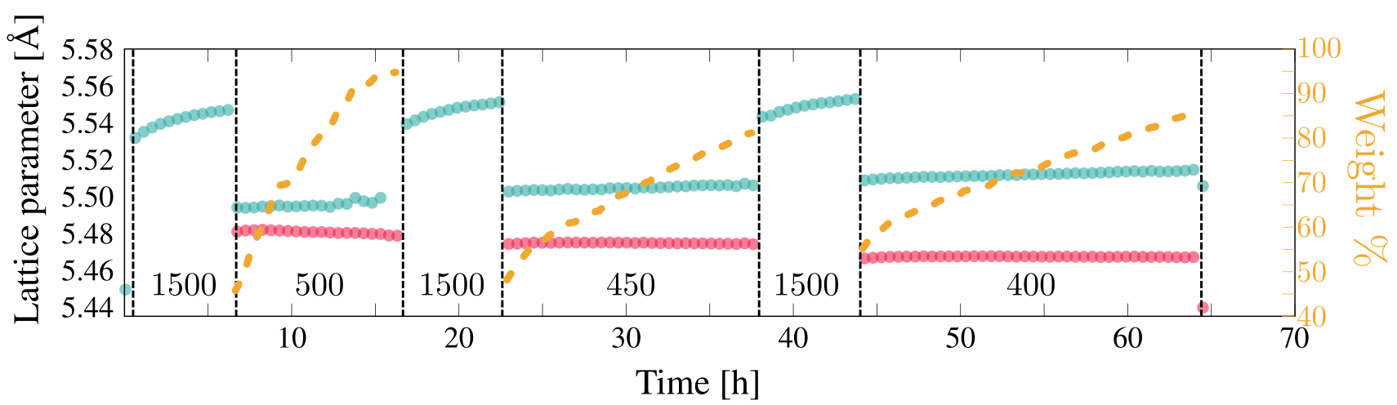
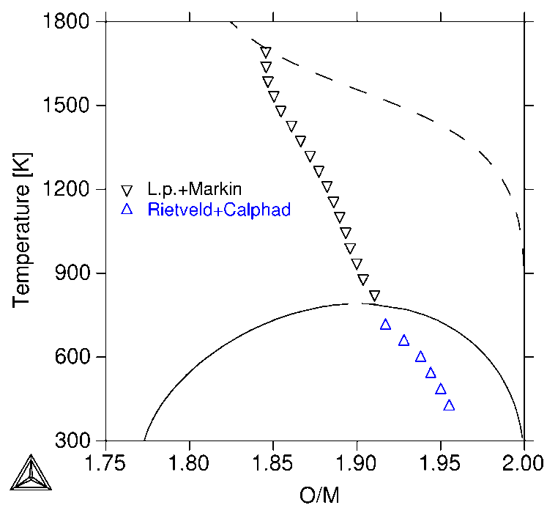
Plateaux isothermes de réoxydation
Time
Obtention de paramètres de maille supplémentaires dans la lacune de miscibilité
Minimise la quantité de matière mise en jeu pour une expérience

Slide 38
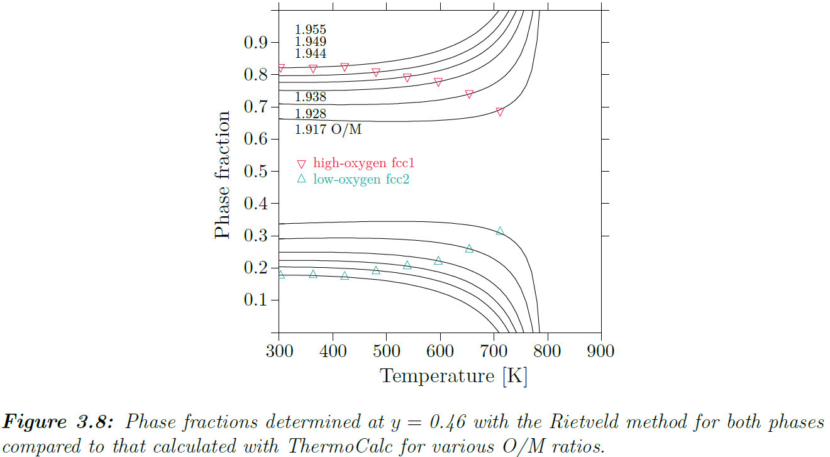
Compléments sur calcul du O/M par la méthode CALPHAD

Slide 39
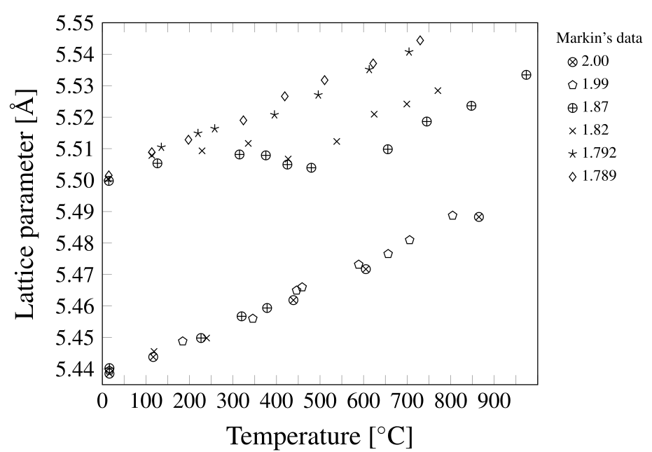
Compléments sur la réoxydation isotherme
46 % Pu/U+Pu
        Inside the miscibility gap, only two structures can be present, with compositions (and lattice parameters) dictated by the shape of the domain.
O/M=1.75
O/M=2.00

Slide 40
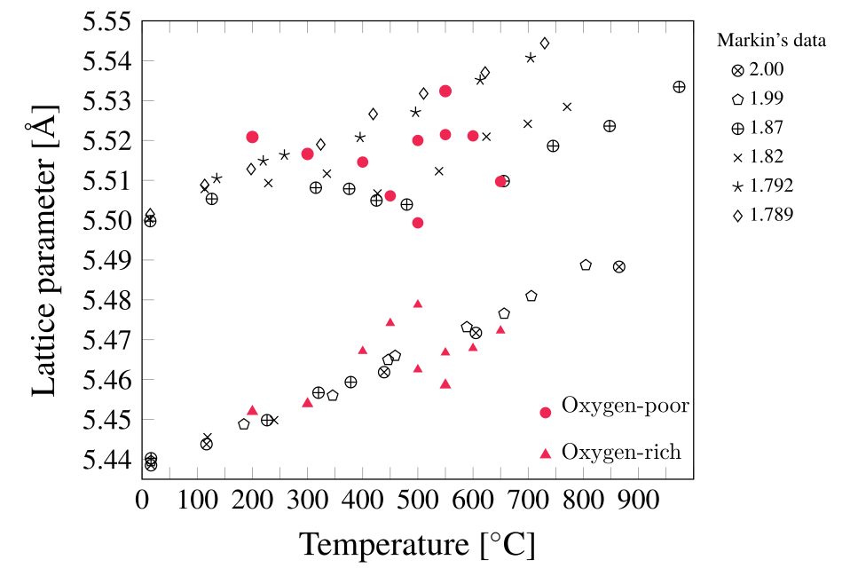
Compléments sur la réoxydation isotherme

Slide 41
Compléments sur la réoxydation isotherme
        Outside of the miscibility gap, during oxidation an almost stoichiometric structure appears instantly after the decrease in temperature.

Slide 42

Compléments sur la réoxydation isotherme
X-ray
        During the low temperature isothermal plateau, the compound might enter the miscibility gap
        The oxygen-poor phase will create channels to transport oxygen into the bulk of the sample
        A single powder particle is composed of up to several grains

Slide 43

Compléments sur la réoxydation isotherme
        A layer of oxidized MOX forms around the particle, according to equilibrium with the gas
        In another scenario the same particle remains outside of the miscibility gap
        The layer inhibits further oxidation
Notes:
More formal

Slide 44
Compléments sur la réoxydation isotherme
        For this reason we observe two structures:
        ▲ passive, oxygen rich layer
        ● oxygen-poor bulk

Slide 45
Compléments sur Am₂Zr₂O₇

Slide 46




Compléments sur Am₂Zr₂O₇
Pyrochlore
Am et Zr environnement différent
2 sites pour O
Paramètre x libre pour O(48f)
Lacune en intersticiel pour O
Fluorine
1 seul site pour O
Am et Zr même environnement

Slide 47




Compléments sur Am₂Zr₂O₇
les cations échangent progressivement leur position
défauts antisite cationique
augmentation du x(O_{O(48f)})
Désordre croissant
formation de paire de Frenkel
  Lacune 48f et occupation du site intersticiel 8a
antisite / Frenkel simultané

Slide 48


Compléments sur Am₂Zr₂O₇
EXAFS @ ROBL (ESRF) à 15K
seuil Am-LII et Zr-K
4 échantillons
40 jours - 0.02 dpa → pyrochlore intermédiaire
~ 1 an - 0.21 dpa
~ 2 ans - 0.36 dpa fluorine
~ 3 ans - 0.55 dpa
1ère sphère de coordination Am
1ère sphère de coordination Zr
Pendant la transition Am-O en accord avec DRX
Après la transition Am-O > DRX
Pendant la transition Zr-O en accord avec DRX
Après la transition Zr-O < DRX
  Zr-O ne varie pas
  Zr-O pas affecté par irradiation
Les environnements locaux de l’Am et du Zr ne sont pas équivalents !

Slide 49

Compléments sur Am₂Zr₂O₇
2ème sphère de coordination Am et Zr
Am-Am en accord avec DRX
Am-Zr et Zr-Zr plus courtes !
  Les environnements locaux de l’Am et du Zr ne sont pas équivalents !
Désordre de la sphère de coordination Zr
Perte de périodicité due à des rotations des polyèdres de Zr selon les arêtes et les sommets

Slide 50


X

Slide 51

Comparaison O/M par DRX, SAX et ATG
Vauchy et al. 10.1021/acs.inorgchem.5b02533

Slide 52


Fig. 2: The phase diagram computed with the available model

Slide 53

  Séquence d’oxydation d’un composé U_{0,3}Np_{0,7}O_{2+x}
M. Chollet, R. C. Belin, J.-C. Richaud, M. Reynaud, and F. Adenot
Inorg. Chem. 52 (2013) 2519

Slide 54


  Réoxydation spontanée à température ambiante d’un composé U_{0,55}Pu_{0,45}O_{2-x}
R. Vauchy, A.-C. Robisson, R. C. Belin, P. M. Martin, A. C. Scheinost, and F. Hodaj,
J. Nucl. Mater. 465 (2015) 349

Slide 55

  Formation de la solution solide U_{0,7}Pu_{0,3}O_{2-x}
PuO₂
PuO₂
UO₂
UPuO₂
PuO₂
UO₂
UPuO₂
He + 5% H₂ + 500 ppm O₂
He + 5% H₂
He + 5% H₂ + 5000 ppm H₂O
UO₂
S. Berzati, S. Vaudez, R. C. Belin, J. Léchelle, Y. Marc, J.-C. Richaud, and J.-M. Heintz,
J. Nucl. Mater. 447 (2014) 115

